Slide 1
Схема расположения контейнерных площадок на территории
Молькинского муниципального образования
Структура схемы:
2 слайд - Обзорная карта расположения ТКО в с. Молька;
3 слайд – обзорная карта расположения ТКО в д. Податовская;
4 слайд – обзорная карта расположения ТКО в д. Лобагай;
5 слайд – обзорная карта расположения ТКО в д. Халюты;
6 слайд – обзорная карта расположения ТКО в д. Ясачная Хайрюзовка
Детальные карты расположения ТКО в населенных пунктах Молькинского МО по улицам:
село Молька (слайды 7 - 11)
деревня Податовская (слайды 12 - 14)
деревня Лобагай (слайды 15 - 18)
деревня Халюты (слайды 19 - 20)
деревня Ясачная Хайрюзовка (слайды 21 - 22)

Slide 2
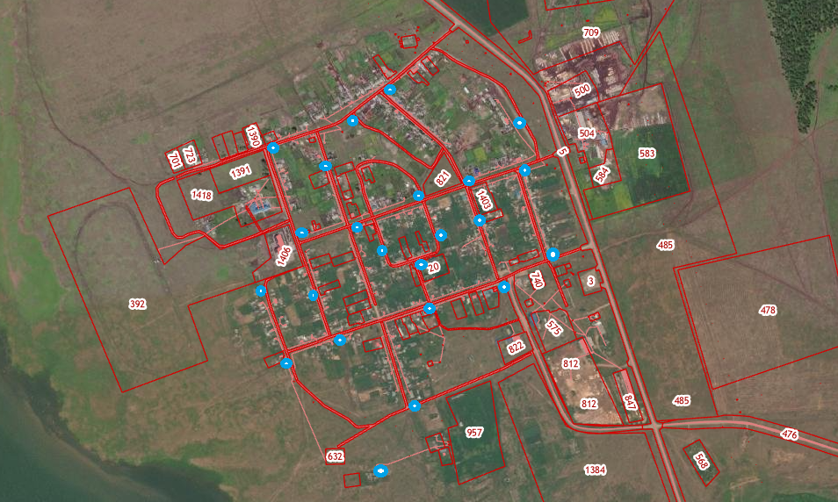
Схема расположения мест (площадок) для сбора твердых коммунальных отходов на территории с. Молька (обзорная)

Slide 3
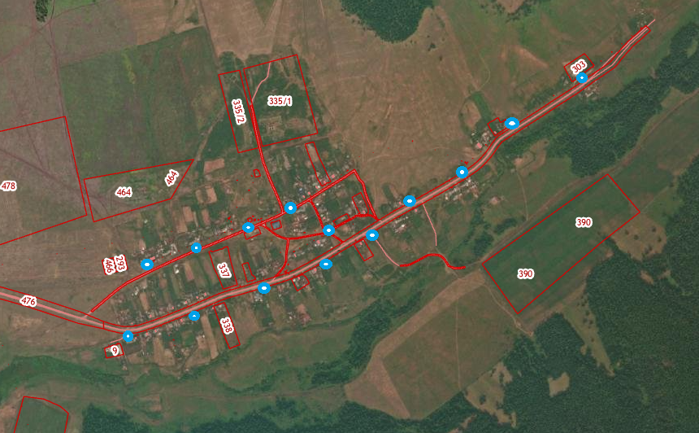
Схема расположения мест (площадок) для сбора твердых коммунальных отходов на территории д. Податовская (обзорная)

Slide 4
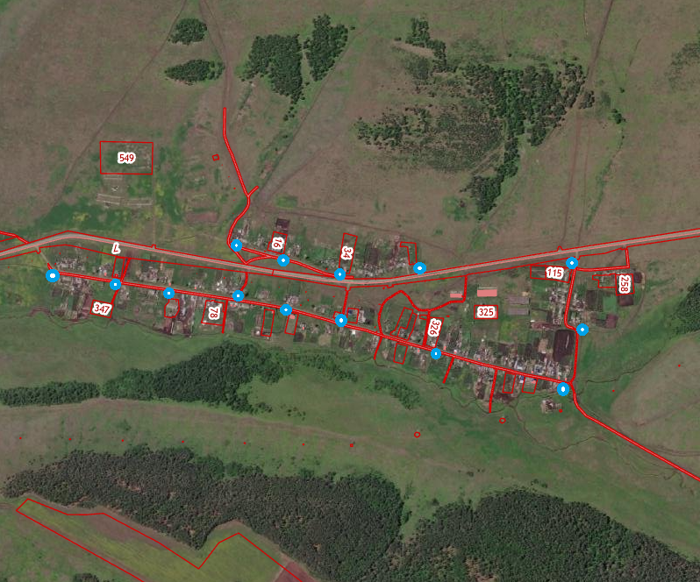
Схема расположения мест (площадок) для сбора твердых коммунальных отходов на территории д. Лобагай (обзорная)

Slide 5
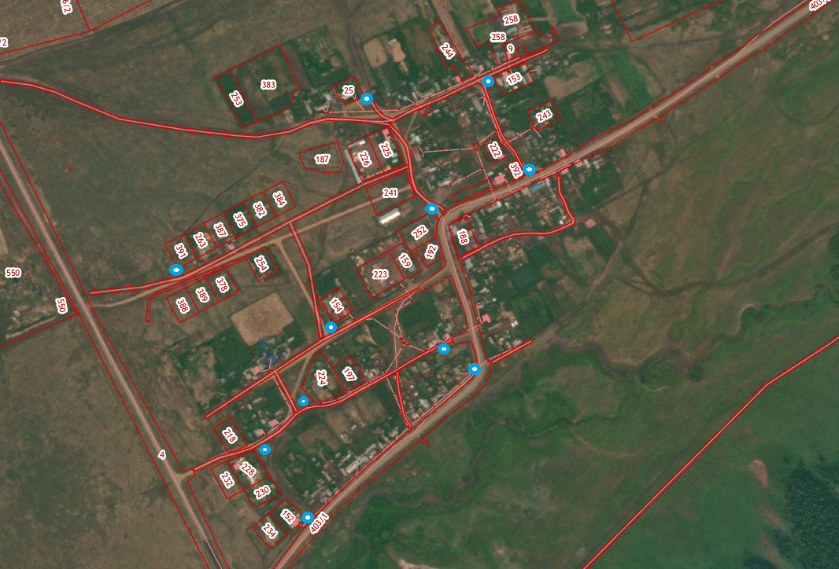
Схема расположения мест (площадок) для сбора твердых коммунальных отходов на территории д. Халюты (обзорная)

Slide 6
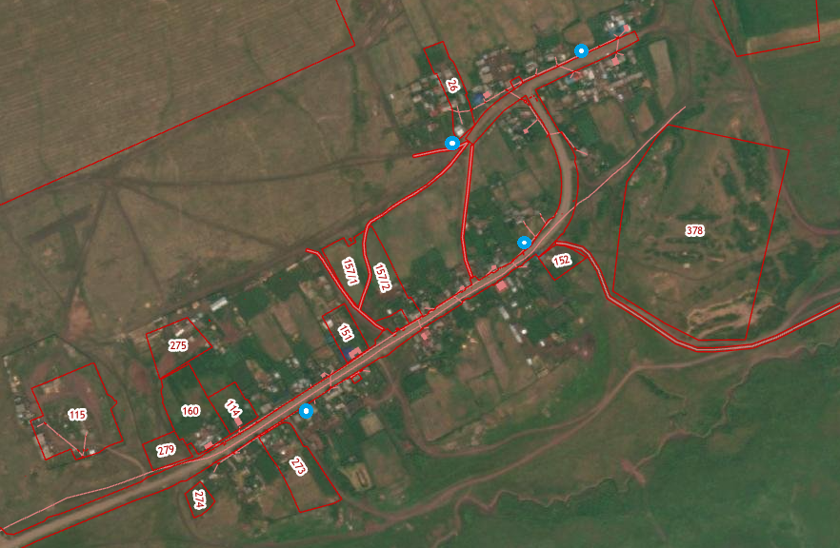
Схема расположения мест (площадок) для сбора твердых коммунальных отходов на территории д. Ясачная Хайрюзовка (обзорная)

Slide 7
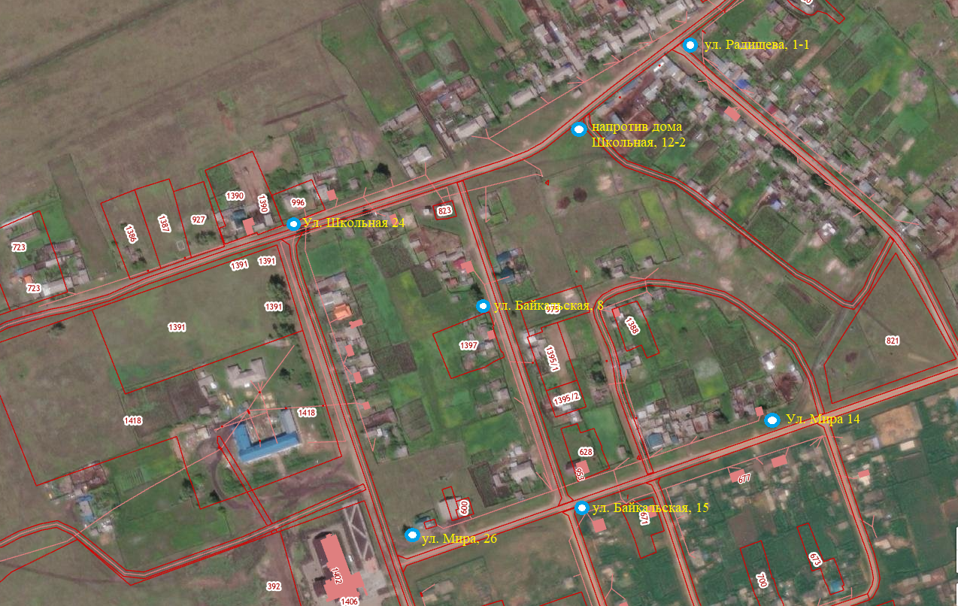
1. с. Молька, ул. Школьная, 24 – 20 м
2. с. Молька, ул. Мира, 26 – 60 м
3. с. Молька, ул. Байкальская, 8 – 20 м
4. с. Молька, ул. Байкальская, 15 - 20 м
5. с. Молька, напротив дома Школьная, 12/2 - 48 м
6. с. Молька, ул. Радищева, 1/1 – 23 м
7. с. Молька, ул. Мира, 14 – 20 м

Slide 8
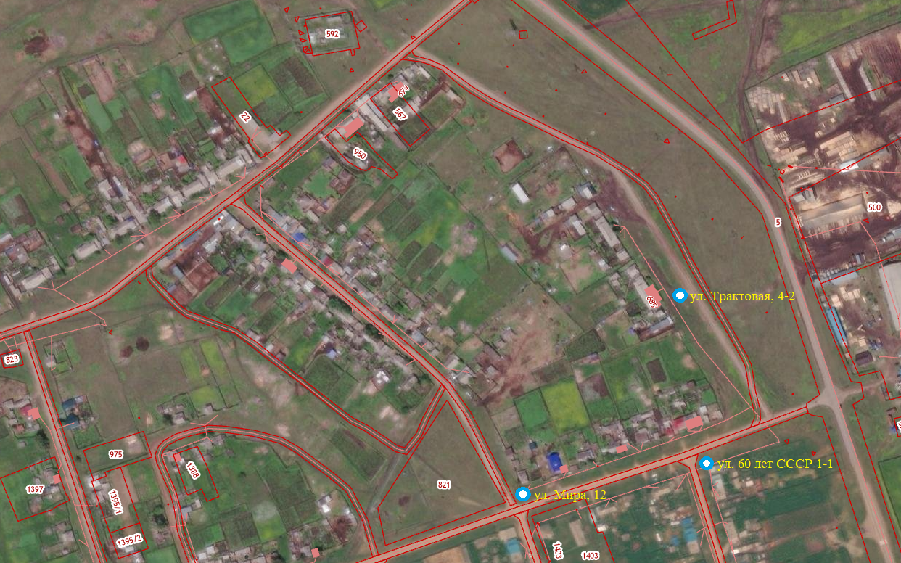
8. с. Молька, ул. Трактовая, 4/2 – 30 м
9. с. Молька, ул. 60 лет СССР ,1/1 – 20 м
10. с. Молька, ул. Мира, 12 – 25 м

Slide 9
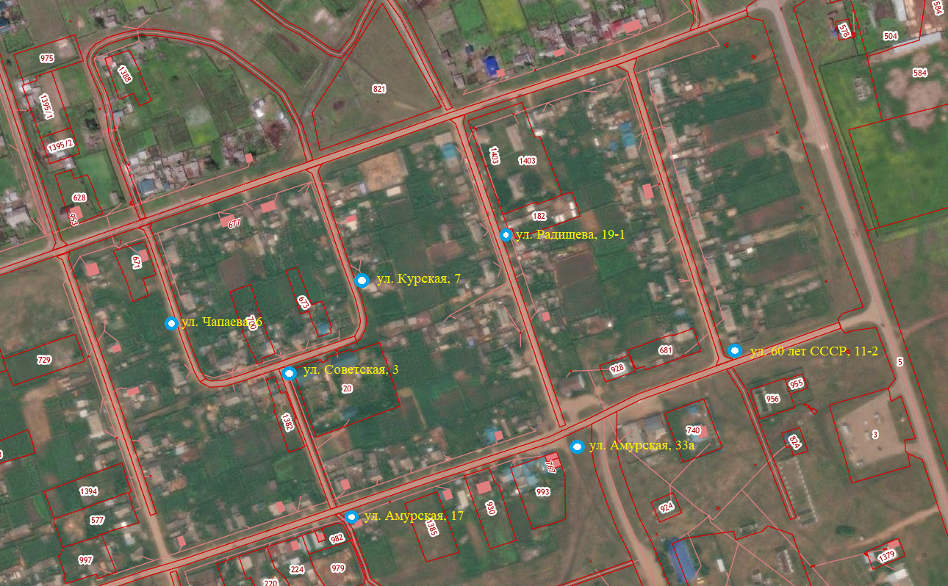
11. с. Молька, ул. Чапаева, 6 – 20 м
12. с. Молька, ул. Советская, 3 – 20 м
13. с. Молька, ул. Курская, 7 – 21 м
14. с. Молька, ул. Амурская, 17 – 37 м
15. с. Молька, ул. Радищева, 19/1 – 22 м
16. с. Молька, ул. Амурская, 33а – 48 м
17. с. Молька, ул. 60 лет СССР, 11/2 – 20 м

Slide 10
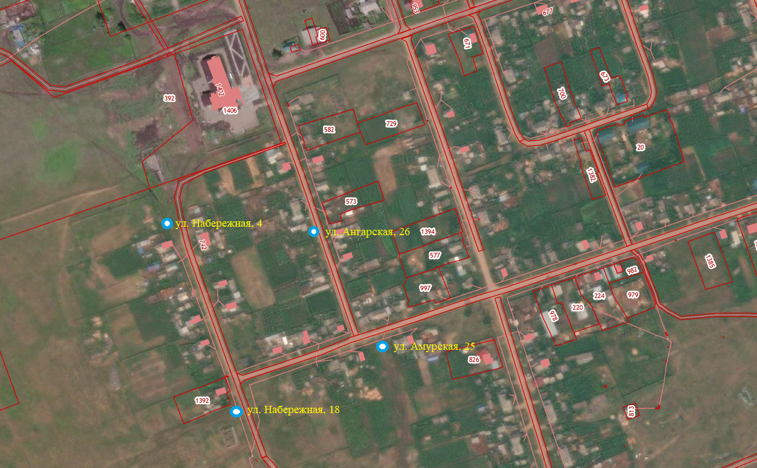
18. с. Молька, ул. Набережная, 4 – 25 м
19. с. Молька, ул. Набережная, 18 – 30 м
20. с. Молька, ул. Ангарская, 26 – 20 м
21. с. Молька, ул. Амурская, 25 – 35 м

Slide 11
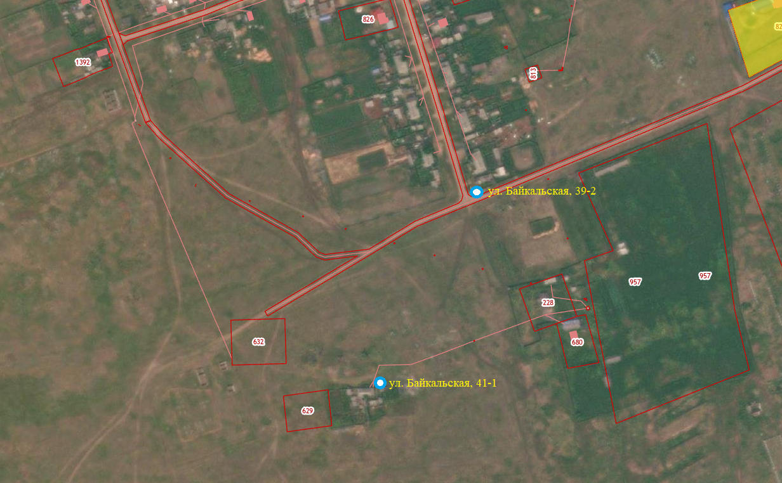
22. с. Молька, ул. Байкальская, 39/2 – 35 м
23. с. Молька, ул. Байкальская, 41/1 – 20 м

Slide 12
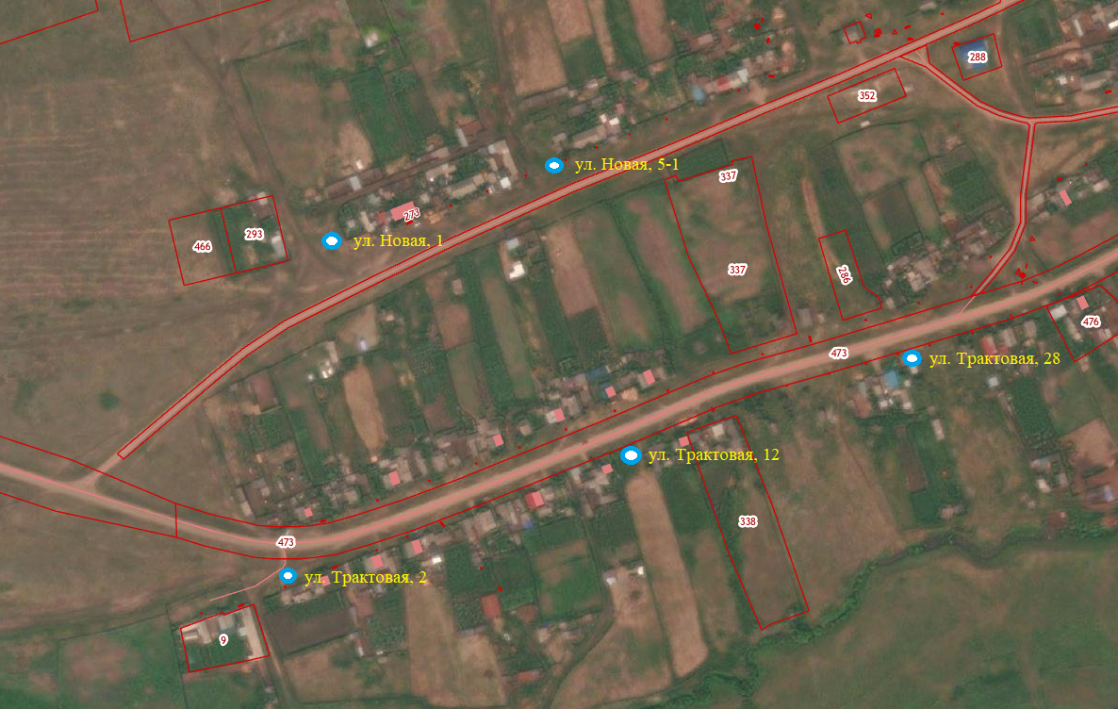
1. д. Податовская, ул. Новая, 1 – 25 м
2. д. Податовская, ул. Новая, 5/1 – 30 м
3. д. Податовская, ул. Трактовая, 2 – 20 м
4. д. Податовская, ул. Трактовая, 12 – 21 м
5. д. Податовская, ул. Трактовая, 28 – 20 м

Slide 13
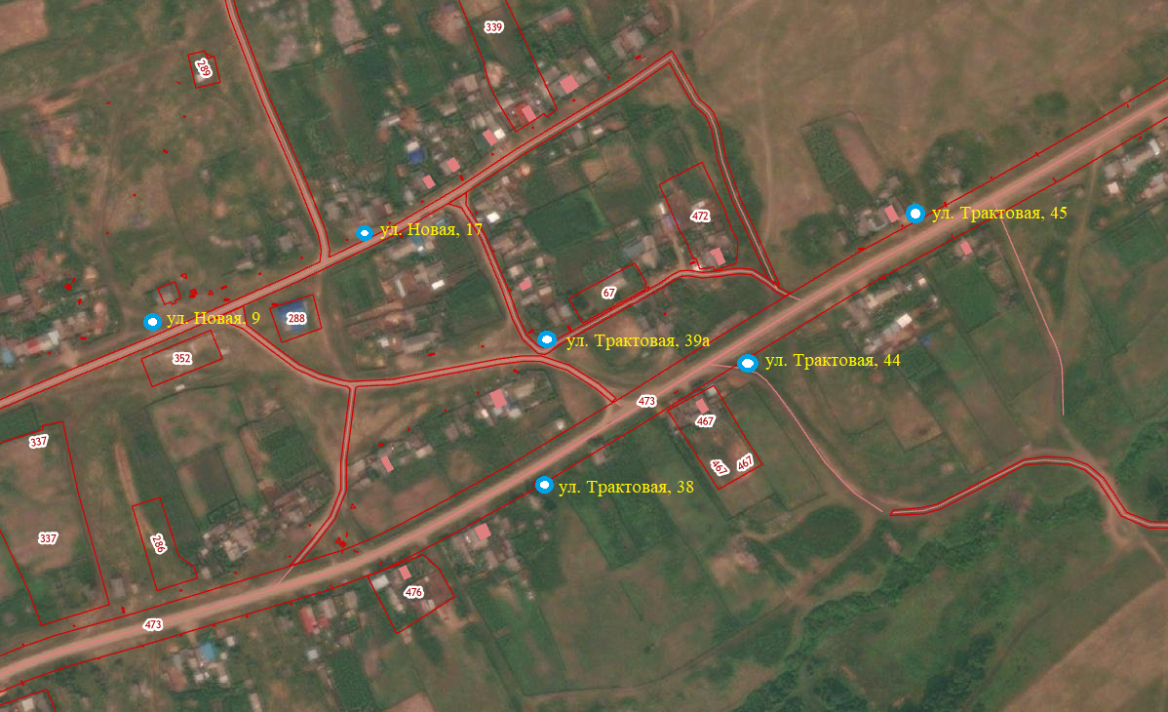
6. д. Податовская, ул. Новая, 9 – 40 м
7. д. Податовская, ул. Новая, 17 – 20 м
8. д. Податовская, ул. Трактовая, 38 – 25 м
9. д. Податовская, ул. Трактовая, 39а – 33 м
10. д. Податовская, ул. Трактовая, 44 – 42 м
11. д. Податовская, ул. Трактовая, 45 – 20 м

Slide 14
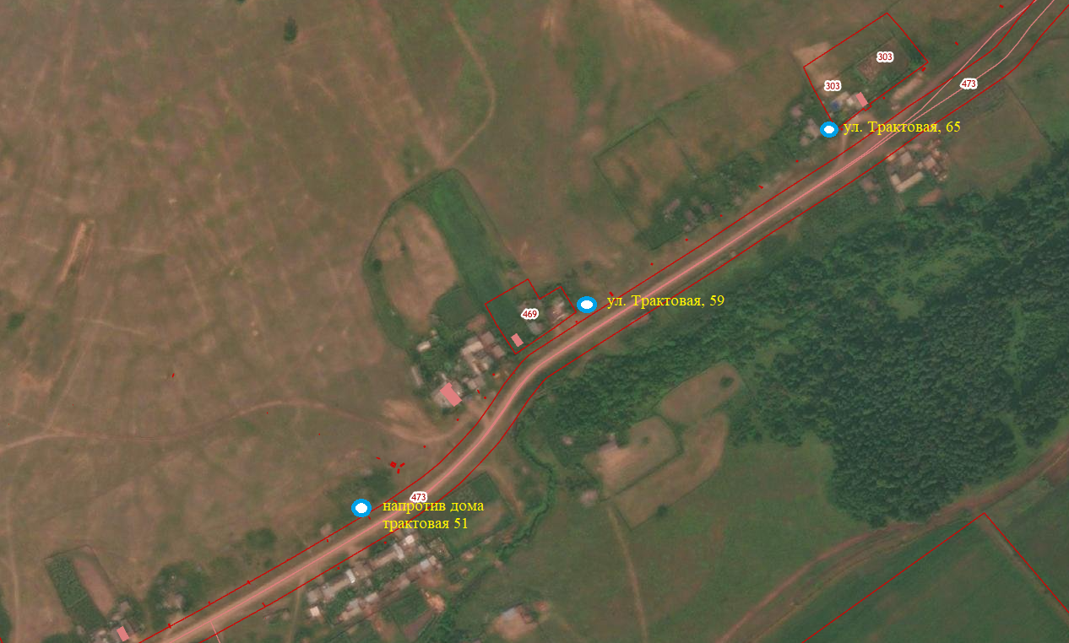
12. д. Податовская, напротив дома Трактовая, 51 – 38 м
13. д. Податовская, ул. Трактовая, 59 – 26 м
14. д. Податовская, ул. Трактовая, 65 – 20 м

Slide 15
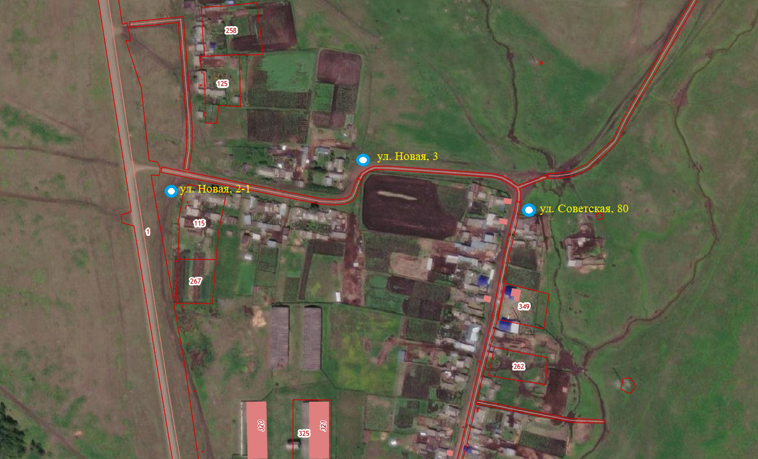
1. д. Лобагай, ул. Новая, 2/1 – 23 м
2. д. Лобагай, ул. Новая, 3 – 25 м
3. д. Лобагай, ул. Советская, 80 – 30 м

Slide 16
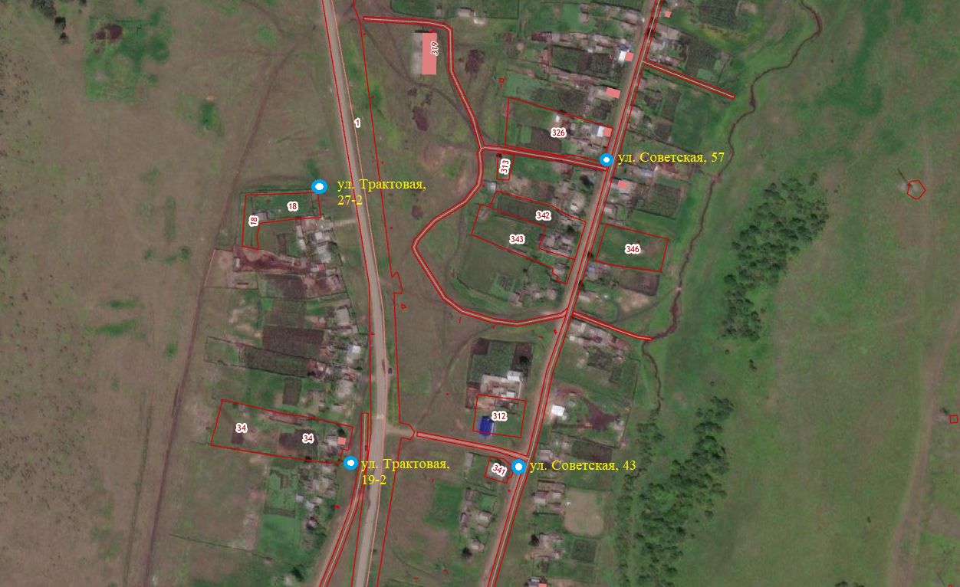
4. д. Лобагай, ул. Трактовая, 27/2 – 27 м
5. д. Лобагай, ул. Трактовая, 19/2 – 20 м
6. д. Лобагай, ул. Советская, 57 – 20 м
7. д. Лобагай, ул. Советская, 43 – 35 м

Slide 17
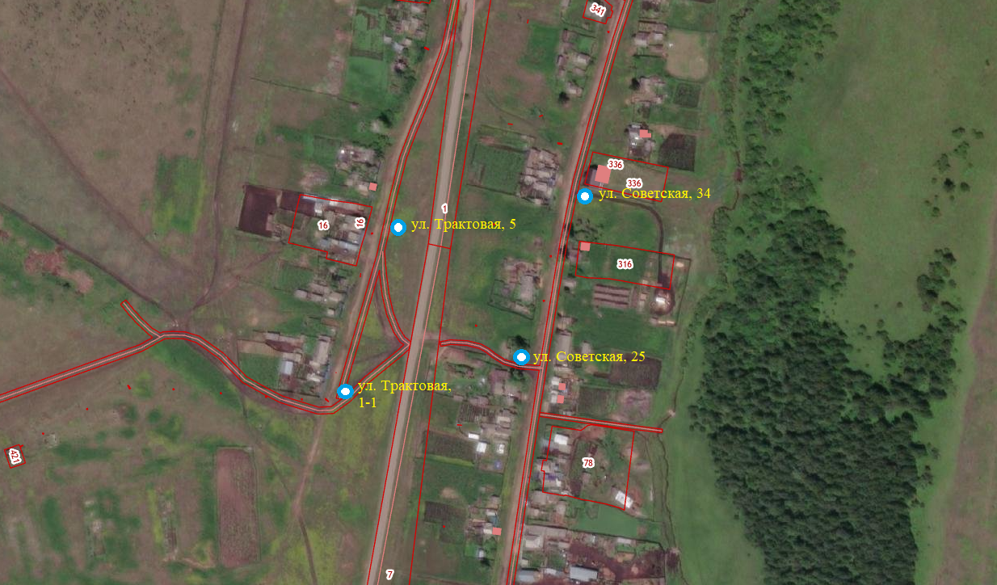
8. д. Лобагай, ул. Трактовая, 5 – 36 м
9. д. Лобагай, ул. Трактовая, 1/1 – 28 м
10. д. Лобагай, ул. Советская, 34 – 33 м
11. д. Лобагай, ул. Советская, 25 – 37 м

Slide 18
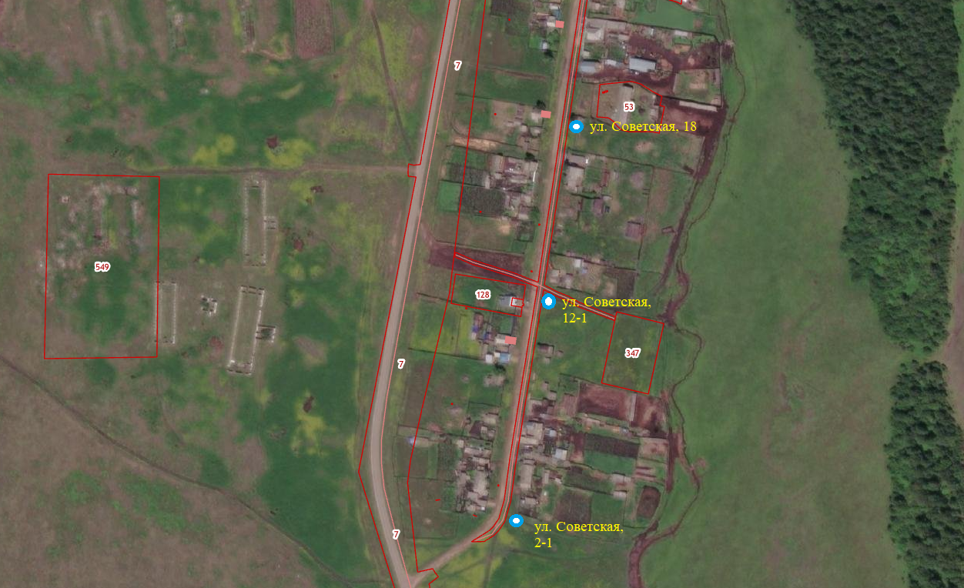
12. д. Лобагай, ул. Советская, 18 – 21 м
13. д. Лобагай, ул. Советская, 12/1 – 23 м
14. д. Лобагай, ул. Советская, 2/1 – 27 м

Slide 19
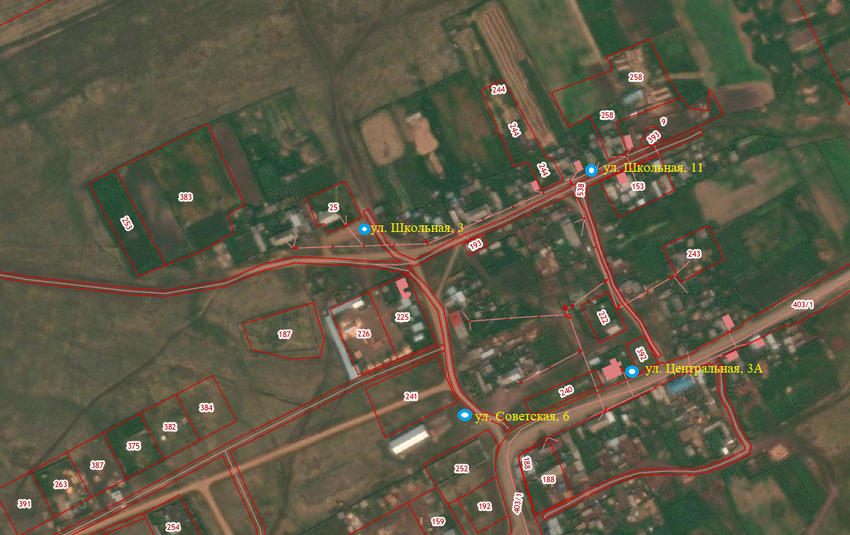
1. д. Халюты, ул. Школьная, 3 – 50 м
2. д. Халюты, ул. Школьная, 11 – 20 м
3. д. Халюты, ул. Советская, 6 – 30 м
4. д. Халюты, ул. Центральная, 3А – 23 м

Slide 20
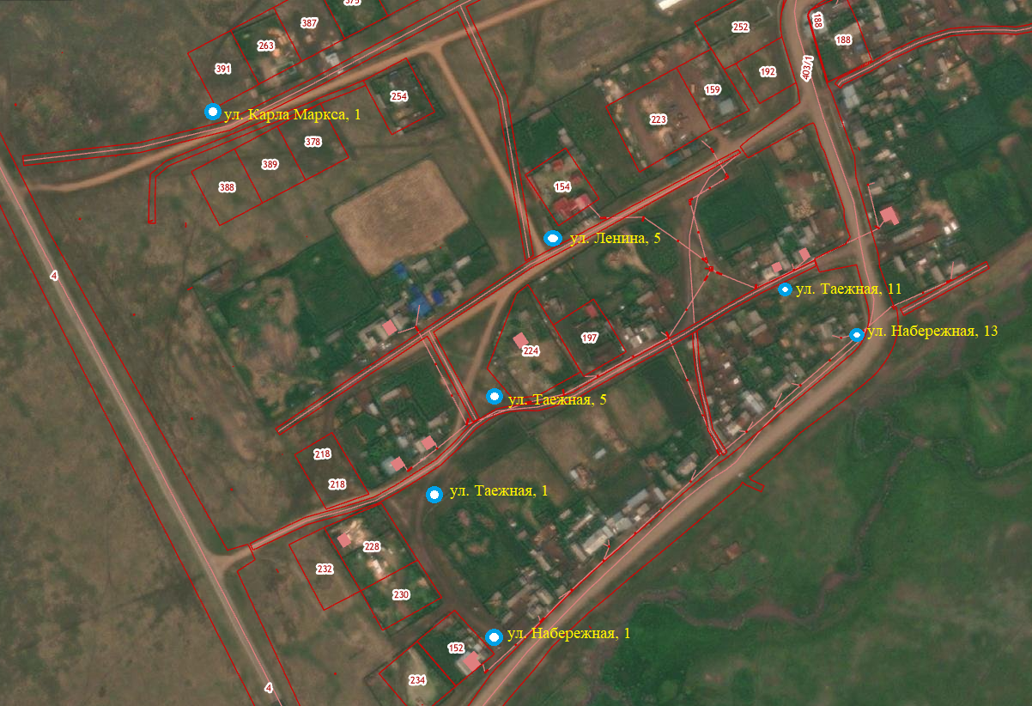
5. д. Халюты, ул. Карла Маркса, 1 – 20 м
6. д. Халюты, ул. Ленина, 5 – 22 м
7. д. Халюты, ул. Таежная, 1 – 30 м
8. д. Халюты, ул. Таежная, 5 – 22 м
9. д. Халюты, ул. Таежная, 11 – 20 м
10. д. Халюты, ул. Набережная, 1 – 26 м
11. д. Халюты, ул. Набережная, 13 – 20 м

Slide 21
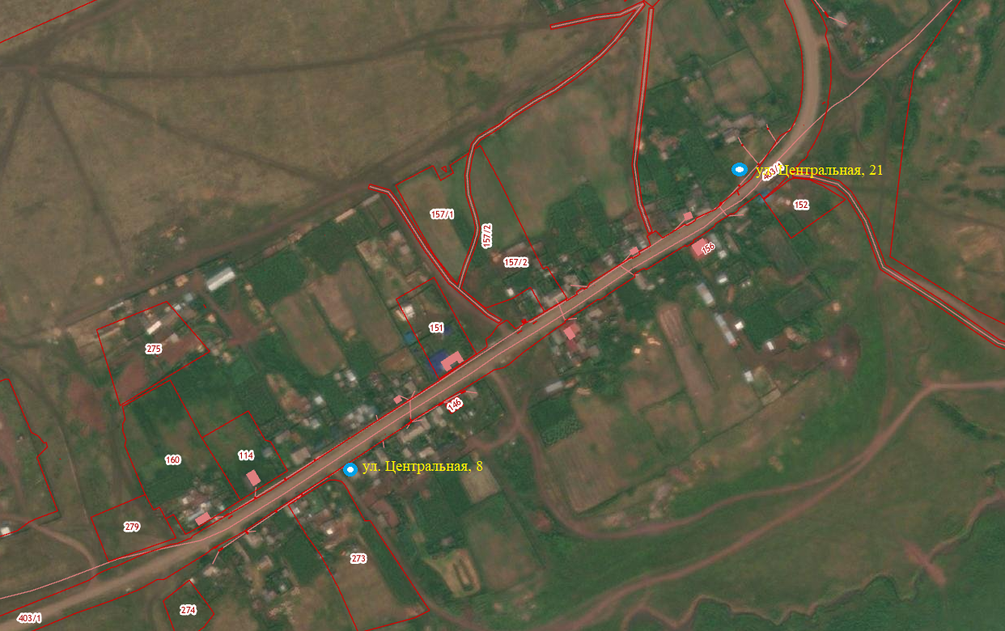
1. д. Ясачная Хайрюзовка, ул. Центральная, 8 – 23 м
2. д. Ясачная Хайрюзовка, ул. Центральная, 21 – 29 м

Slide 22
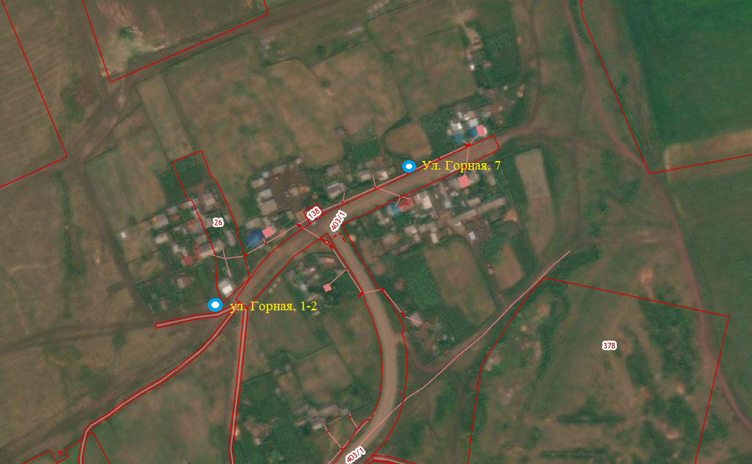
3. д. Ясачная Хайрюзовка, ул. Горная, 1/2 - 25 м
4. д. Ясачная Хайрюзовка, ул. Горная, 7 – 30 м

